Slide 1
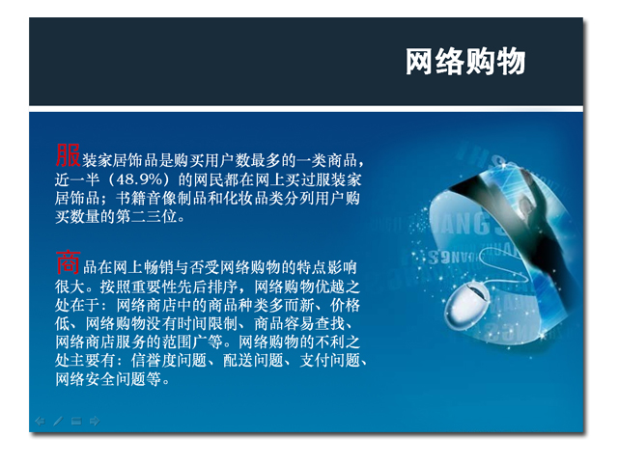
修改前的原文字

Slide 2

网络购物
畅销影响因素
优越之处
种类多而新
价格低
购物时间没有限制
不足之处
信誉度问题
支付问题
配送问题
商品容易查找
服务范围广
网络安全问题
销量排行
1、服装家居饰品类（48.9%）
2、书籍音像制品类
3、化妆品类

